Slide 1
РЕЗУЛЬТАТЫ государственной итоговой аттестации в АНОО
«Школа Сосны» в 2021 году

Slide 2
Результаты ЕГЭ АНОО «Школа Сосны»
2021 год

Slide 3
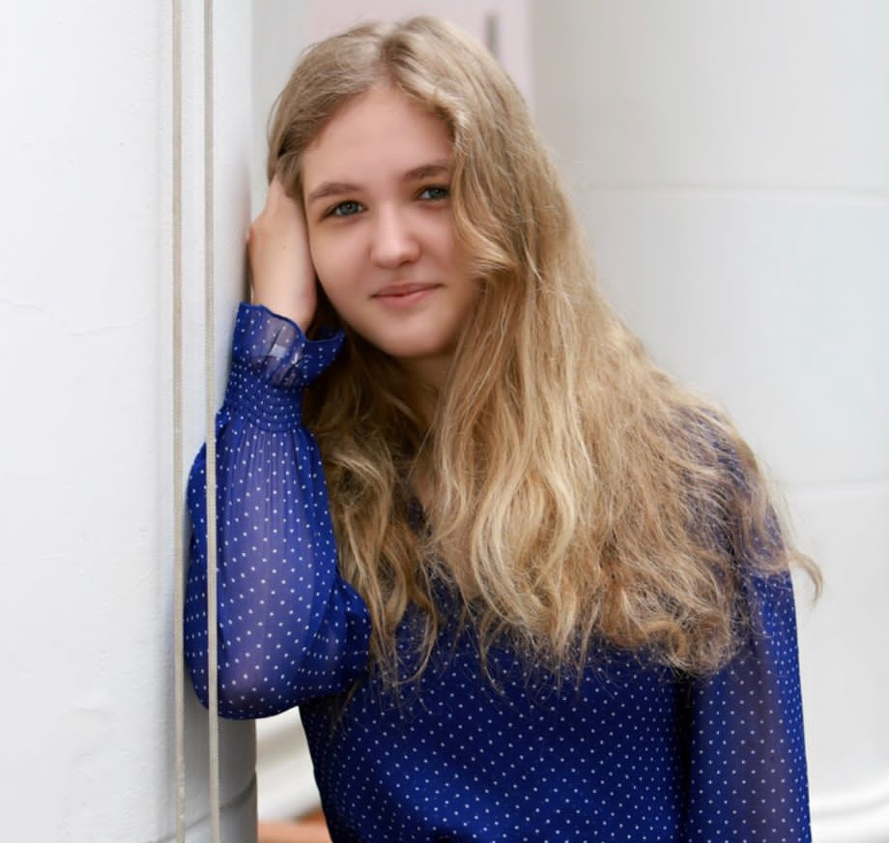
Выпускники, получившие 100 баллов на ЕГЭ
Выпускница 11 А класса Екатерина Горовая
(учитель-Перкова Анна Трофимовна)
получила
максимальный балл
по русскому языку

Slide 4
Выпускники, получившие высокие баллы при сдаче ЕГЭ
Русский язык
Горовая Екатерина– 100 б. (учитель: Перкова А.Т.)
Юсупова Щейла – 98 б. (учитель: Перкова А.Т.)
Срабова Мария – 94 б. (учитель: Лойченко А.Б.)
Сошникова Марьяна – 86 б. (учитель:Лойченко А.Б.)
Талпалацкая Ева – 82 б. (учитель: Лойченко А.Б.)
Максимальный балл по предмету: 100
Минимальный балл: 53

Slide 5
Выпускники, получившие высокие баллы при сдаче ЕГЭ
Математика (профильный уровень)
Выбрали: 56% выпускников
Горовая Екатерина– 84 б. (учитель: Миненкова Н.В.)
Сошникова Марьяна– 76 б. (учитель: Миненкова Н.В.)
Боровинских Андрей – 74 б. (учитель: Миненкова Н.В.)
Ноздрина Анастасия– 74 б. (учитель: Миненкова Н.В.)
Максимальный балл по предмету: 84
Минимальный балл: 45

Slide 6
Выпускники, получившие высокие баллы при сдаче ЕГЭ
Английский язык
Выбрали: 61% выпускников
Ноздрина Анастасия– 90 б. (учитель: Галстян А.Г.)
Юсупова Шейла – 90 б. (учитель: Галстян А.Г.)
Срабова Мария – 88б. (учитель: Козлова О.А.)
Талпалацкая Ева – 85 б. (учитель:Козлова О.А.)
Максимальный балл по предмету: 90
Минимальный балл: 30

Slide 7
Выпускники, получившие высокие баллы при сдаче ЕГЭ
Обществознание
Выбрали: 56% выпускников
Срабова Мария– 71 б. (учитель: Гришина Т.А.)
Максимальный балл: 71
Минимальный балл: 31
История
Выбрали: 17% выпускников
Паушок Захар Сергеевич – 69б. (учитель: Гришина Т.А.)
Максимальный балл: 69
Минимальный балл: 38

Slide 8
Выпускники, получившие высокие баллы при сдаче ЕГЭ
Химия
Выбрали:17% выпускников
Горовая Екатерина – 97 б. (учитель: Гапонова О.Н.)
Максимальный балл: 97
Минимальный балл: 43
Литература
Выбрали: 11 % выпускников
Сарбаш Елизавета – 66 б. (учитель: Лойченко А.Б.)
Максимальный балл: 66
Минимальный балл: 65

Slide 9
Результаты ЕГЭ по физике, биологии, информатике
Физика
Выбрали:6% выпускников (1 обучающийся)
Средний балл : 60
Учитель: Абрамова Н.А.
Биология
Выбрали: 6 % выпускников (1 обучающийся)
Средний балл: 66
Учитель: Гапонова О.Н.
Информатика
Выбрали: 6% выпускников (1 обучающийся)
Средний балл: 45
Учитель: Гасанов Э.В.

Slide 10
Поступление в высшие учебные заведения
94 % выпускников поступили в высшие учебные заведения:
НИУ Высшая школа экономики – 1 ч.
Московский государственный университет им. М.В. Ломоносова- 3 ч.
Московский государственный институт международных отношений- 3ч.
Остин Коммьюнити Колледж, США-1ч.
Всероссийская академия внешней торговли-1ч.
Российская академия народного хозяйства и государственной службы-1ч.
Рту МИРЭА-2ч.
ФГАОУ ВО Российский университет Дружбы народов-3ч.
ФГБОУ ВО «Московский архитектурный институт»-1ч.
Высшая британская академия дизайна-1ч.
94 % выпускников поступили в высшие учебные заведения:
НИУ Высшая школа экономики – 1 ч.
Московский государственный университет им. М.В. Ломоносова- 3 ч.
Московский государственный институт международных отношений- 3ч.
Остин Коммьюнити Колледж, США-1ч.
Всероссийская академия внешней торговли-1ч.
Российская академия народного хозяйства и государственной службы-1ч.
Рту МИРЭА-2ч.
ФГАОУ ВО Российский университет Дружбы народов-3ч.
ФГБОУ ВО «Московский архитектурный институт»-1ч.
Высшая британская академия дизайна-1ч.

Slide 11
В 2020-2021 учебном году ГИА-9 проходила по 2 предметам: русскому языку и математике
Русский язык: «5» - 13ч. из 23 обучающихся, 57%
«4»- 9 ч.,39%
Качество знаний: 96%
Учителя: Лойченко А.Б., Плотникова Г.Г., Игнатенко И.С.
Математика: «5» - 5 ч. из 23 обучающихся,22%
«4» – 10 ч., 43%
Качество знаний: 65%
Учителя: Миненкова Н.В., Великая Л.А., Егорова А.Н.

